Slide 1
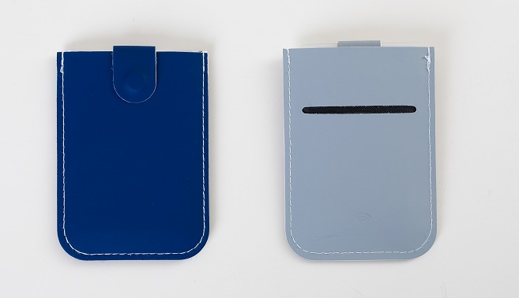
ご提案書
品名：5+1 カードケース
品番：SC-2011
上代：￥270
色柄：2色アソート
商品サイズ：100×70×8mm
包装：化粧箱入り
包装サイズ：110×85×9mm
材質：PU、PP、アルミ蒸着
入数：150
生産国：中国
名入れスペース：15×45mm
スライドして5枚のカードを取り出せます。
背面にはICカード等を入れるポケット付き。

